Slide 1
磐石之上（3）
永恆的救贖計畫

Slide 2
磐石之上 The Christian Life -- A Doctrinal Introduction
Sinclair Ferguson 辛克莱·傅格森
改革宗神学院( Reformed Theological Seminary) 系统神学教授
著作至少30本，涉及神学，研经，专题，历史人物，短文
磐石之上 是主要的神学著作

Slide 3
知』 道為要『行』 道
学习教義並不表示我們會輕視信仰經驗的重要性。恰恰相反，當我們的思想頭腦被神的恩典不斷充實、開導後，我們的心也應當相應地被神的愛所激勵，從而使我們對主為我們所做的一切有所回應。
我們的心得到激勵後，就自然會更豐富地再進一步經歷到主的恩典。我們絕不能掉進一個錯誤的陷阱裏，就是以為把教義搞清楚了就會疏忽屬靈經驗，又或者以為屬靈經驗就會因此受到藐視。剛好相反，我們將在經驗中歡喜快樂。
但是，我們之所以至終能從經驗中得益處，乃是由於我們看見了這些屬靈經驗是如何確切實在地反映了那些偉大的真理。

Slide 4
上帝的形象遭到破損
原本用來彰顯上帝偉大榮耀的「上帝形象」， 現在
變成了他本性的扭曲
人沒有將上帝的榮耀反射出來，反倒開始反射出一切上帝形象的反面
上帝的形象變成「非上帝」或「敵上帝」了

Slide 5
人在上帝面前有罪了
罪也破壞了人與上帝之間的關係。人不僅要承受由罪所帶來的痛苦後果，還要面對上帝的審判
上帝的審判永遠是以真理為準繩，以事實為依據的
我們人沒有義行可誇；按照上帝安置在我們心中的是非標準，我們都是有罪的罪人。
當末日來臨，面對最後大審判時，各人均難辭其咎，當上帝宣判人有罪時，人也只有默然認罪。（ 羅 3:19）
隨著這審判而來，那就是上帝的憤怒，從天而降，傾倒在一切不虔不義的人身上

Slide 6
人受控於撒旦,在罪和死的权势下
照這樣說的話，福音能滿足我們哪些方面的需求呢？
1. 我們需要基督的再造，好讓那曾遭受扭曲的上帝形象得以恢復。
2. 我們需要從罪中得到釋放，以致于我們能夠向上帝自由地活著。
3. 我們需要從撒旦的權勢中被拯救出來，以致我們的生命能夠歸給主基督，甘心樂意地作主的僕人。
4. 我們需要從上帝的憤怒中被解救出來，好使我們既然從這最可怕的景況中得到了釋放，今後就能夠過著罪蒙赦免，如釋重負的日子了。

Slide 7
上帝的救恩
福音糾正了我們生命中的錯誤，以致於上帝的形象在我們身上得以重現。福音還宣告，我們在基督裏已經成為我們在末日將會有的樣子－－ 像主一樣的潔淨（約壹 3:1-3）。
上帝不僅從我們的本性中把我們拯救、提升到亞當當初被造時的地位上來，更進一步把我們提升到亞當原本可以藉順服而達到的那個更高的境界中去。
福音並不是只將我們帶回亞當起初的無知狀態中，而是叫我們像基督，完完全全地彰顯出上帝。這就是基督救恩的本質，勾劃出信徒成長的經歷模式，也為新舊約中的教義豎立了框架。（ 羅8:29）

Slide 8
上帝的救恩
那麼，現在剩下的只有兩個問題了。這些問題的答案也正是以下諸章所要講的內容：
第一， 我們如何才能進入基督裏支取救恩？我們將藉著查考聖經中有關基督徒新生命誕生的教導，來找出答案。
第二， 我們如何使基督的恩典和基督的性情進入我們的生命中？我們將藉著查考聖經中有關基督徒生命塑造的教導來找出答案。

Slide 9
永恆的救贖計畫
「救贖計畫」或「救恩次序」這些名詞意思是指上帝在與人相交的過程中，有祂一定的行事方式或模式，而這種模式，多多少少是既定了的。簡而言之，就是上帝行事是有計劃的。
這些名詞的含意，並不是指上帝的作為是墨守成規，一成不變，好象電腦處理資料那樣地機械化。這些名詞之所以會產生，乃是基於一個客觀事實，就是罪人的得救、罪人重新恢復上帝起初在他們身上的形象，往往都會經歷一個相當類似的屬靈過程的。為什麼一定都會是類似的呢？
無他，只因眾罪人都存有一些共同的需要。

Slide 10
永恆的救贖計畫
上帝的計畫和行事方式對每一個信徒來說是都是親切、個人化的
基督的道成肉身，並非歷史上一樁意外的事件，也不是上帝在人墮落之後才作出的補救決定。
主耶穌在世三十三年，絕非一件偶然的事。主耶穌自己曾多次向人指明祂一生的目的。祂在世生活的方式都是早安排好的。主看自己在世每一天的日子，是要一步一步朝著一個為祂所特定的那個「祂的時候」邁去，那個時候一到，祂為自己所預備的都要成就。

Slide 11
永恆的救贖計畫
由於祂清楚意識到父上帝為祂所定的時間表，祂在某些時候，對某些事情，寧可退避不行（約2:4;7:30;8:20;12:23,27）。 福音書記錄主的生平，來到「受難篇」的時候（約 13:21）， 我們便看到主耶穌那時清楚曉得「自己離世歸父的時候到了。」（ 約 13:1）， 因此，祂禱告說：「父啊，時候到了。」（ 約17:1）

Slide 12
永恆的救贖計畫
事實上，應該說在眾多有關主的事件中，最不意外的要數祂的死。五旬節，彼得的第一篇道就指出了這一點，他說主是「按著上帝的定旨先見被交與人」的。其後，在教會眾信徒遭到逼迫，同心合意向上帝禱告時，他們又再一次強調了這一點：
希律和本丟彼拉多，外族人和以色列民，真的在這城裏聚集，反對你所膏立的聖僕耶穌，行了你手和你旨意所預定要成就的一切。（ 徒 4:27-28）

Slide 13
上帝的計畫
上帝是一位有計劃的上帝，此乃每位信徒必須掌握的基要真理。不应因這項真理而感到為難或者頹喪
聖經多方多次明明地告訴我們，上帝對祂的兒女有祂一定的計畫。我們若要徹底明白上帝在基督裏為我們成就了些什麼，我們就必須深入地查考這個救贖計畫。
在我們未開始詳細探究諸如「稱義」、「重生」、「成聖」這些有關基督徒新生命的聖經用語到底是什麼意思之前，我們必須找出這些教義與我們的屬靈經驗之間的關係。

Slide 14
上帝的計畫
這個探究的過程须知的危险：
對真理知識系統的認識和對真理能力的主觀體驗，兩者間是有差別的。
另一危险，就是我們可能會希望將一切都套進一個模式裏，不管聖經有沒有為我們提供足夠的資料足以使之模式化 – 雅比斯的祷告
這個探究的過程期待的得益：
擁有一個屬天的角度來看自己的生命，我們的雙目會從自己微不足道的經歷，轉移或提升到上帝全盤偉大的救贖目的那裏，「我們得救，現今比初信的時候更近了。」（ 羅 13:11）

Slide 15
上帝的計畫
（ 羅 8:28-30）
28 我 们 晓 得 万 事 都 互 相 效 力 ， 叫 爱 神 的 人 得 益 处 ， 就 是 按 他 旨 意 被 召 的 人 。
29 因 为 他 预 先 所 知 道 的 人 ， 就 预 先 定 下 效 法 他 儿 子 的 模 样 ， 使 他 儿 子 在 许 多 弟 兄 中 作 长 子 。
30 预 先 所 定 下 的 人 又 召 他 们 来 ； 所 召 来 的 人 又 称 他 们 为 义 ； 所 称 为 义 的 人 又 叫 他 们 得 荣 耀 。

Slide 16
上帝的計畫
（ 羅 8:28-30）
首先，上帝的救贖計畫，或用保羅的話－－ 上帝的「旨意」， 無疑是上帝的兒女感到巨大鼓舞的源頭。「神旨」、「預知」、「預定」、「呼召」、「稱義」、「得榮」這些沉重的神學術語，不是由一個視神學為模棱兩可的人所講出來的。保羅不是在此玩猜字遊戲。這一系列詞句所編寫成的，乃是一篇樂章，夾著一個進行曲的節拍。

Slide 17
上帝的計畫
沒有任何一件事是在上帝為其子民所定計劃之外的。事實上，非但我們沒有任何的遭遇可以叫上帝詫異，反之，更正確的說，應當是上帝主動地安排了一切，為要使我們蒙福。
上帝何以叫萬事互相效力呢？答案很清楚，因為上帝最終極的旨意是要叫我們像基督。
祂的目的是要在祂的兒女身上，完完全全地恢復祂的形象。這項工程之巨大，以致於祂要動用宇宙所有可動用的資源互相效力，並且徹底搜查出每一個叫人喜樂憂愁的機會，好使基督的品格在我們身上得以呈現。

Slide 18
上帝的計畫
以我們這種料子，怎麼能保證最終會產生出榮耀的作品呢？
答案是，基督的追隨者雖然各有不同，但有一些東西他們是一致的：他們都是為上帝所預知和預定的，他們也都是為祂所召而進入祂的國度，並且被祂所潔淨的。正是這樣的一批人，將要在進入榮耀的日子裏，披帶基督
他們都是上帝本著自己的先見所預知、所預定、所呼召、所稱義、所榮耀的一批。保羅在此把上帝的救贖之恩，以不同的層面向我們展示。整個浩瀚恩典出於祂神聖的救贖計畫。

Slide 19
上帝的計畫
以弗所書 1:3-14
我們主耶穌基督的父上帝是應當稱頌的。他在基督裏，曾經把天上各種屬靈的福分賜給我們：就如創立世界以前，他在基督裏揀選了我們，使我們因著愛，在他面前成為聖潔，沒有瑕疵。他又按著自己旨意所喜悅的，預定我們借著耶穌基督得兒子的名分，好使他恩典的榮耀得著頌贊。這恩典是他在愛子裏賜給我們的。

Slide 20
上帝的計畫
以弗所書 1:3-14
我們在他愛子裏，借著他的血蒙了救贖，過犯得到赦免，都是按著他豐盛的恩典。這恩典是他用各樣的智慧和聰明，充充足足的賜給我們的；他照著自己在基督裏預先安排的美意，使我們知道他旨意的奧秘，到了所計畫的時機成熟，就使天上地上的萬有，都在基督裏同歸於一。

Slide 21
上帝的計畫
以弗所書 1:3-14
那憑著自己旨意所計畫而行萬事的，按著他預先所安排的，預定我們在基督裏得基業，借著我們這在基督裏首先有盼望的人，使他的榮耀得著頌贊。你們既然聽了真理的道，就是使你們得救的福音，也信了基督，就在他裏面受了所應許的聖靈作為印記。這聖靈是我們得基業的憑據，直到上帝的產業得贖，使他的榮耀得著頌贊

Slide 22
上帝的計畫
以弗所書 1:3-14
如果羅馬書八章是能夠唱出來的話，以弗所書這幾節則是必須得唱出來的，何況這裏還重複出現有一段「使他的榮耀得著頌贊」的副歌。
和羅馬書 8:28-30 一樣，這段經文常被人仔細研究，因為這裏道出了上帝永恆的計畫。在對這段經文作理性分析前，讓我們首先沐浴在此溫暖陽光中，理性的查考，再怎麼合情合理，也總不應該妨礙情感的享受吧！

Slide 23
上帝的計畫
以弗所書 1:3-14
保羅在以弗所書講救恩和在羅馬書中所用的手法是不太一樣的。在羅馬書，整卷書信開門見山就提到人處在上帝的忿怒和咒詛之下，人是有深切需要的。繼而再提到上帝的恩典以及我們在基督裏的基業。這一切之後，來到這個大段的末了，他才追溯到上帝永恆的計畫和旨意，並對此發出讚美。

Slide 24
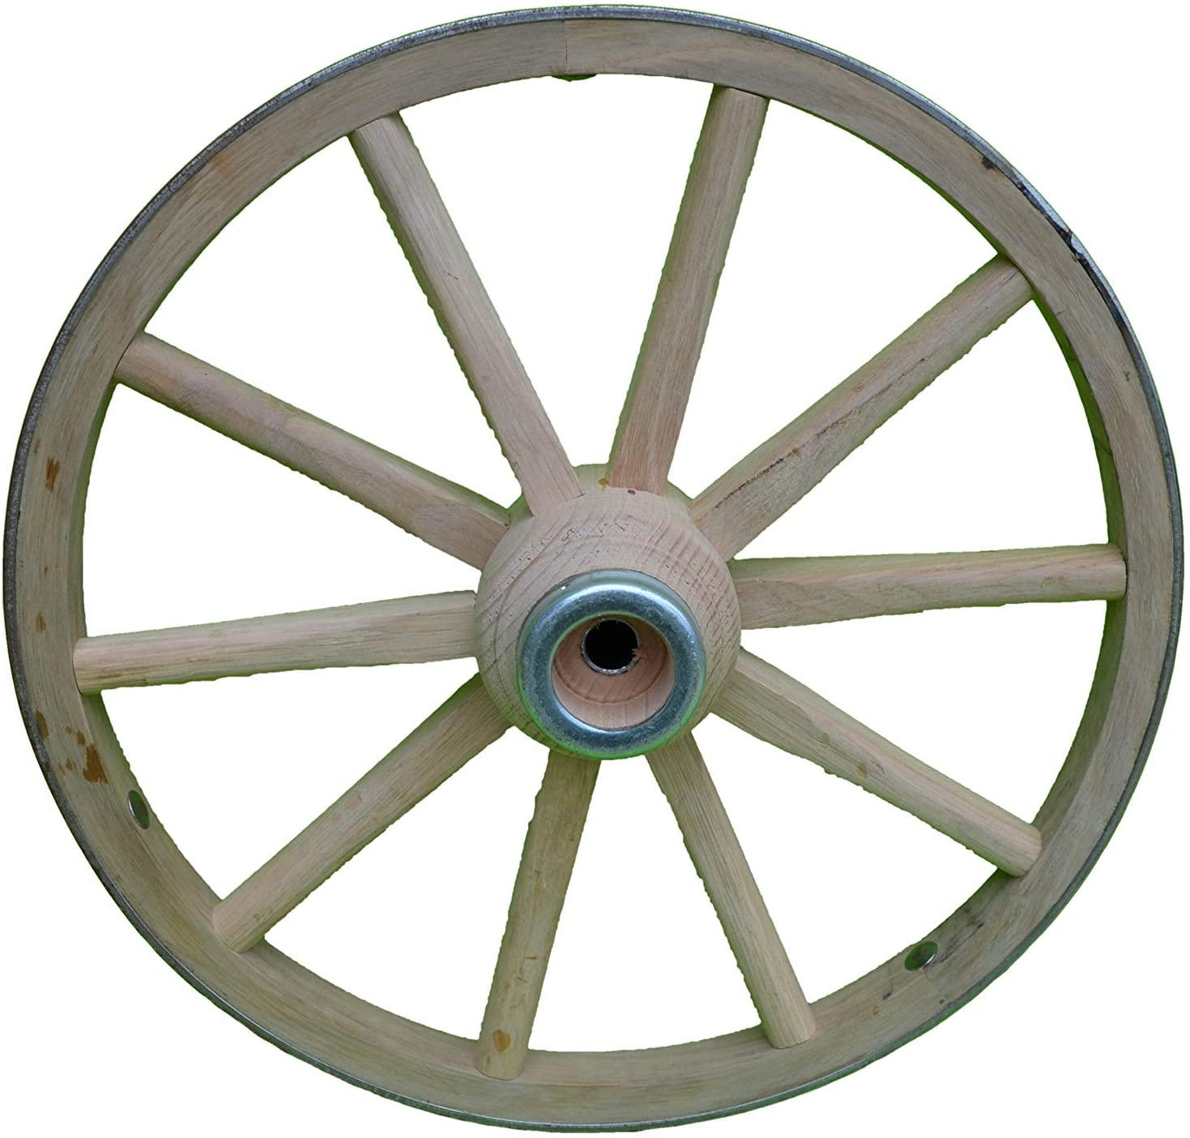
上帝的計畫
以弗所書 1:3-14
在以弗所書，他以上帝的救贖計畫作開始，保羅並沒有解釋救恩的多個步驟，反之，保羅鄭重提到救恩是以基督為中心的；一切屬靈的基業都在基督裏屬於我們了。羅馬書第八章那裏，保羅的教導好象鐵鏈上的環子，一環套一環；但在以弗所書，保羅的教導就好比輪軸上的輻條，它們圍繞著基督這一中心排列成一圈。

Slide 25
上帝的計畫
以弗所書 1:3-14
我們在基督裏得蒙屬靈的福氣，蒙上帝揀選，蒙上帝預定成為兒女，蒙恩典，蒙光照，蒙收納，蒙印記。保羅在此強調的這幾點，所注重的並不是次序，他只是要點出我們在基督裏所得到的恩典是何等的豐富。保羅指出在聽到上帝呼召後的下一步，就是信心的回應。接著保羅似乎也指出，接受聖靈乃一切相信基督之人的必然經歷。因此，他開始詳細解說上帝起初的計畫。
「上帝預先所預定的人，就召他們來，祂用真理所召來的人，就都信了，並且被稱為義了，更被聖靈加上了印記，而這些人，上帝又叫他們得榮耀。」

Slide 26
上帝的計畫
約1:12-13
凡接受他的，就是信他名的人，他就賜給他們權利，成為上帝的兒女。他們不是從血統生的，不是從肉身的意思生的，也不是從人意生的，而是從上帝生的。
12 凡 接 待 他 的 ， 就 是 信 他 名 的 人 ， 他 就 赐 他 们 权 柄 ， 作 神 的 儿 女 。
13 这 等 人 不 是 从 血 气 生 的 ， 不 是 从 情 欲 生 的 ， 也 不 是 从 人 意 生 的 ， 乃 是 从 神 生 的 。

Slide 27
上帝的計畫
約1:12-13
約翰以這段新生命的教義展開了全卷約翰福音。這也同樣是約翰寫約翰壹書的特色。基本上和保羅一樣，約翰教導說，基督是用信心接受的（西 2:6-7）， 不過，約翰在保羅所論及的範圍外又加上了一點，他說信心帶給我們一個專利權，就是被上帝接納成為兒女的權柄。
然而，這信心又是上帝所賜的新生命所結出的果子
主與尼哥德慕的那段對話中，也作了類似的強調。主對尼哥德慕鄭重申明，人不重生就不能看見、也不能進入天國（約 3:3,5）。

Slide 28
上帝的計畫
約1:12-13
保羅在前面告訴我們這新生命是出於上帝的計畫，就是那在創世以前所定、直到世界末了所成就的計畫。而約翰在此為這新生命的教義又作了更豐富的補充。他指出我們得救的經驗始于重生時上帝的大能對我們心靈的觸動。
現在我們可以看到這些教義是何等的寬，何等的廣，這一切加起來就成了基督徒屬靈生命的教義。

Slide 29
上帝的計畫
上帝以祂的愛，在永恆裏揀選了我們，
又在歷史過程中借著呼召觸及了我們的生命；
祂重生了我們，使我們能夠因著信和悔改的心進入祂的國。
當我們相信和悔改之時，祂就稱我們為義。
被上帝接納稱為兒女則是上帝進一步的恩典，好叫我們因擁有做上帝兒女的確據，
便成為聖潔，可以在世過聖潔的生活，直到進入榮耀的那日子。
概括而言，這就是上帝的救贖計畫。

Slide 30
上帝的計畫
「在基督裏」--
我們是在基督裏領受這一切信徒屬靈生命的福氣：
我們是在基督裏被揀選，在基督裏被預定要成為祂的樣式，在基督裏蒙召，在基督裏被重生因而獲得新生命的樣式，在基督裏得信心，在基督裏受聖靈，在基督裏得享在上帝大家庭中以弟兄姊妹相稱的特權，在基督裏成聖（林前 1:30）， 以及當我們見主面時，我們也將會有祂的樣式，因為當祂在榮耀中顯現時，我們將與祂一同顯現。 自始至終，一切的祝福無不在基督以內。

Slide 31
教義的實踐
頭腦的分析，不僅是為了學術研討，而也是為了要讓我們更能認清，自基督在我們生命作主之後，我們成了何等樣的人，從而更懂得珍惜如今的恩典。以下你將會不斷發現，對作基督徒身份的認識增加，應當產生更加相稱的基督徒生命。

Slide 32
教義的實踐
更謙卑
知識的增加應該把我們帶到更謙卑的地步。謙卑不是自卑，不是感到自己一無是處，微不足道。謙卑是首先看到上帝的偉大和榮耀，然後看到在這位上帝面前的自己。
謙卑是由恩典而結出的果子，不是因懼怕而產生的結果。是上帝的愛叫人真正謙卑。聖經強調這一點，是要告訴我們上帝的愛是何等的長、闊、高、深，讓我們曉得上帝是如此地愛我們，好叫我們因這真知識而真謙卑。

Slide 33
教義的實踐
更確信
這種認識也會把我們帶到更確信的地步，缺乏確信往往是由自卑或自負而產生的。但我們有了得救的確據，無論我們多麼了不起，或者多麼渺小，都不在乎我們。確據在乎上帝，是上帝永恆的救贖計畫保守了我們，羅哲夫（ Samuel Rutherford）有一次在他的獄中書信裏說：
「你們要信靠上帝的話語和上帝的權能，不要憑自己的感覺經驗。你們的磐石是基督，磐石是不會起起伏伏，浮來浮去的，搖動不定的是你們心中的大海。」 我們越瞭解磐石的力量，並明白一切的祝福都不在基督這磐石以外，我們就會活得更有把握、更喜樂。

Slide 34
教義的實踐
进入敬拜
最後，認識這救贖計畫會將我們帶入敬拜的境界。羅馬書第八章和以弗所書第一章最末，不正是為我們開拓這樣一個面向嗎？我們能夠在一切仇敵面前昂首挺胸，揚聲頌贊，我們也能夠稱謝上帝，並且以祂為最終的喜悅，以事奉祂為唯一的滿足。
接下來我們會仔細來看看這樣的一個救贖計畫，對我們個人來說是怎樣開始的。我們是同樣聽到上帝的呼召而成為基督徒的，但這其中的細節是怎樣的呢？下一章詳談。

